Slide 1
2025年度操作系统复习

Slide 2
题型
选择题 2分*15
基本概念的直接考察，知识的综合运用，脑筋急转弯
计算题 10分*3
利用某个概念或者原理，进行计算、分析、设计等
系统分析题 20分*2
运用各种所学知识（包括理论和实验）进行综合设计、分析、优化
有10%-20%的卷面试题与实验相关

Slide 3
操作系统的试卷组成（不严谨不准确的统计）
进程管理 30%-45%
内存管理 30%-45%
文件系统 10%-15%
设备管理 10%-15%
死锁 5%-10%
安全

Slide 4
进程模型
进程的概念
并发与并行
进程引入带来的四个特性
虚拟：每个进程有自己虚拟的地址空间、虚拟的设备，以为自己掌控了这台计算机
并发：多个进程是在并发交替的执行以提升效率
共享：资源（设备、内存）在进程 之间共享，分时复用
不确定：进程无法预知调度在什么时刻发生

Slide 5
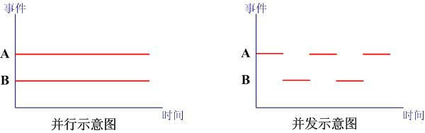
并发还是并行？这是个问题

Slide 6
进程实现
进程的状态迁移模型--------解决谁停下来的问题
调度算法----就绪队列里选择一个进程运行，解决谁去运行的问题
进程的实现方法----------------解决怎么停下来、怎么运行的问题
线程----------与内存管理解耦

Slide 7
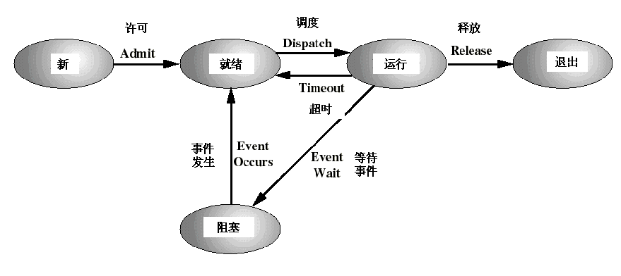
Complex Process States (1)
此时的状态管理单纯是为了CPU资源的分配
等待是因为发起了syscall
中断导致从阻塞回到了就绪
就绪得到运行，会从syscall函数返回

Slide 8
单挂起进程模型
分派
新建
允许进入
就绪
运行
释放
退出
超时
激活
事件
发生
事件
等待
挂起
挂起
阻塞
加入内存资源的管理后，挂起状态出现了
挂起的过程，对于用户态程序而言不可见

Slide 9
双挂起进程模型
新建
Admit
允许进入
挂起
就绪
激活
分派
挂起
就绪
运行
释放
退出
挂起
超时
事件
发生
事件
发生
事件
等待
挂起放到内存管理里面再分析
阻塞
激活
挂起
阻塞
挂起

Slide 10
进程调度算法
先来先服务
短任务优先，剩余时间短任务优先
时间片轮转
优先级队列
调度算法的设计原则：最优解，可以获取的参数，获取和推理的代价
调度的驱动力：进程主动调度（进程主动让出CPU，或者进程发起syscall而OS认为有必要调度），或者中断抢占调度

Slide 11

比较调度算法的几个非要重要的指标体系
■
CPU使用率
CPU处于忙状态的时间百分比
■
吞吐量
单位时间内完成的进程数量
■
周转时间
进程从初始化到结束(包括等待)的总时间
■
等待时间
进程在就绪队列中的总时间
■
响应时间
从提交请求到产生响应所花费的总时间

Slide 12
进程切换
■
进程切换(上下文切换)
暂停当前运行进程，从运行状态变成其他状态
调度另一个进程从就绪状态变成运行状态
■
进程切换的要求
切换前，保存进程上下文
切换后，恢复进程上下文
快速切换
■
进程生命周期的信息
寄存器 (PC, SP, …)
CPU状态
内存地址空间

Slide 13
上下文切换图示
进程 P₀
操作系统
进程 P₁
运行
中断或系统调用
空闲
保存进程状态到PCB₀
空闲
空闲
空闲
空闲
…
空闲
从PCB₁恢复进程状态
空闲
空闲
中断或系统调用
运行
保存进程状态到PCB₁
…
空闲
空闲
空闲
从PCB₀恢复进程状态
运行
Notes:
状态颜色变大一些
加动画

Slide 14
同步的还有地址空间的切换
进程切换
程序 1
操作系统
程序 2
I/O设备
进程n
main{
...
...
k: sleep()
sleep{
进程2
add_timer()
保存现场
main{
进程1
schedule()
}
系统应用软件
操作系统
定时时间到
中断
schedule()
k+1:
保存现场
地址空间
}
恢复现场
}

Slide 15
switch_to的实现
kern-ucore/arch/i386/process/switch.S
.text
.globl switch_to
switch_to: # switch_to(from, to)
# save from's registers
movl 4(%esp), %eax # eax points to from
popl 0(%eax) # save eip !popl
movl %esp, 4(%eax)
movl %ebx, 8(%eax)
movl %ecx, 12(%eax)
movl %edx, 16(%eax)
movl %esi, 20(%eax)
movl %edi, 24(%eax)
movl %ebp, 28(%eax)
# restore to's registers
movl 4(%esp), %eax # not 8(%esp): popped return address already
# eax now points to to
movl 28(%eax), %ebp
movl 24(%eax), %edi
movl 20(%eax), %esi
movl 16(%eax), %edx
movl 12(%eax), %ecx
movl 8(%eax), %ebx
movl 4(%eax), %esp
进程上下文的衍生问题：
地址空间的切换是如何实现的？
进程切换的代价有多大？
线程呢？
pushl 0(%eax) # push eip
ret
Notes:
这里利用的函数的栈，把eip给保存下来和修改了
因为函数调用之前和之后，都是从栈里保存和恢复eip的

Slide 16
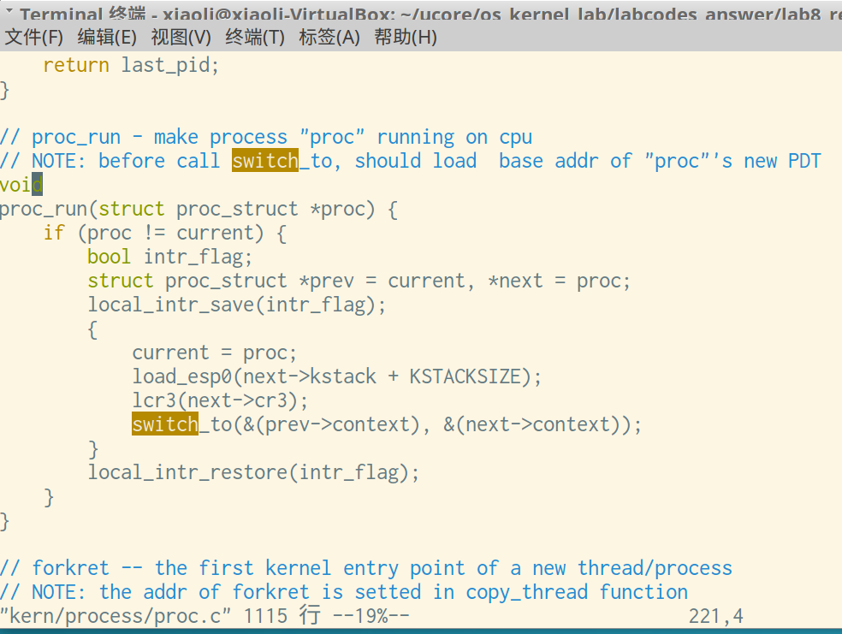
在哪里换的虚拟地址空间？cr3
换了空间为啥不影响switch_to的执行？地址空间重叠
TLB中存的是什么？页表的部分信息
为什么换页表不用管TLB？写入cr3时自动失效
这样有什么缺陷？重复的页表项也没了。
有cache吗？Cache怎么办？丢弃，或者用实地址cache
为什么换了地址空间不需要重新定位变量？因为多个进程之间内核空间是共享和统一的

Slide 17
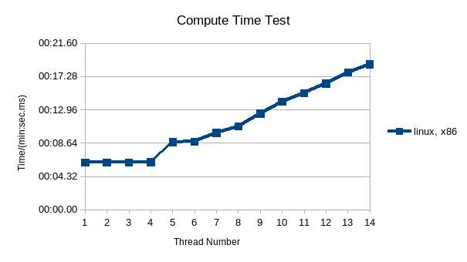
调度的代价
i7四核处理
四个完全独立的程序(用泰勒级数计算pai)
最后一个线程的完成时截止
单线程执行约5分钟
四线程与单线程一致
5线程时，需要8分40秒（理论值为6分15秒）
实验表明：华为鲲鹏916服务器的线程调度时间约为1900ns，可供1000余条机器指令执行

Slide 18
进程间通信
信号
管道
消息队列
共享内存

Slide 19
线程
几种线程的实现方案对比
用户空间线程
内核线程
组合式

Slide 20
线程的概念
线程是进程的一部分，描述指令流执行状态。它是进程中的指令执行流的最小单元，是CPU调度的基本单位。
TCB1
段表
进程的资源分配角色：进程由一组相关资源构成，包括地址空间（代码段、数据段）、打开的文件等各种资源
PC
代码共享库
SP
堆
其他寄存器
…
线程1栈
线程的处理机调度角色：线程描述在进程资源环境中的指令流执行状态
TCB2
PC
线程2栈
SP
初始化数据
其他寄存器
…
代码
进程地址空间

Slide 21
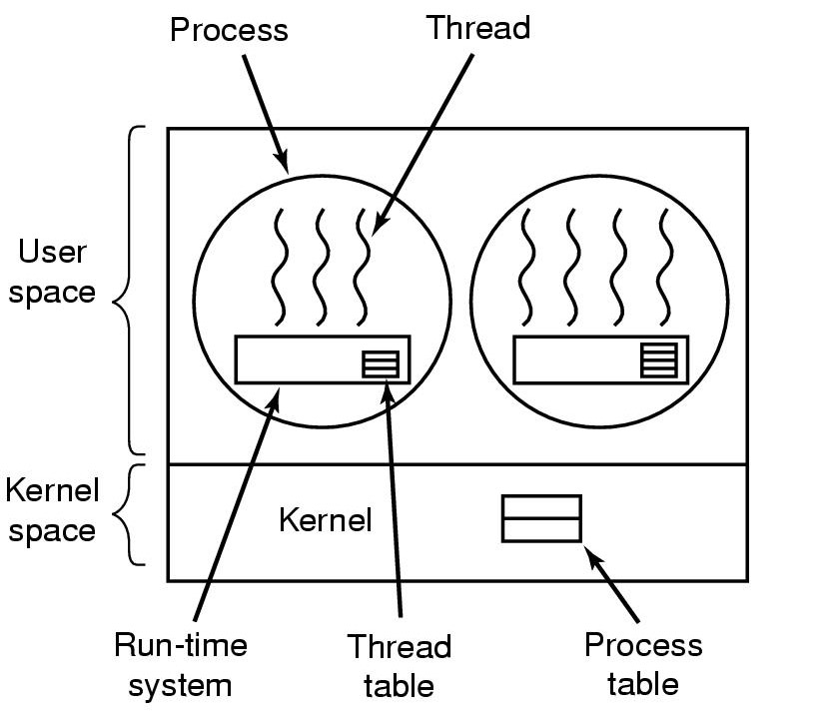
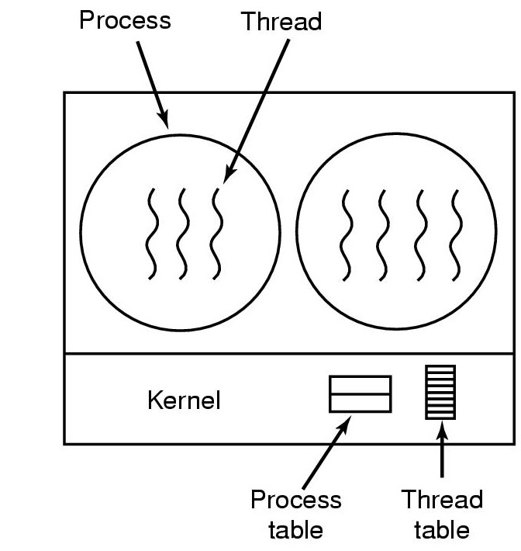
线程应该在用户态还是内核态？
用户态线程 vs 内核态线程

Slide 22
ULT管理优势:
线程切换不需要内核模式特权.
线程调用可以是应用程序级的,根据需要可改变调度算法,但不会影响底层的操作系统调度程序.
ULT管理模式可以在任何操作系统中运行,不需要修改系统内核,线程库是提供应用的实用程序。
ULT的劣势:
系统调用会引起进程阻塞
这种线程不利于使用多处理器并行
核心级线程（KLT）：线程由OS内核进行管理，内核给应用程序级提供系统调用，实现对线程的使用。
特点:
线程在内核中有保存的信息,系统调度是基于线程完成的.
可克服ULT的两个缺点,且内核程序本身也可以是多线程结构的.
劣势：
线程间的控制转换需要转换到内核模式.（为什么）

Slide 23
进程管理中的新概念
论文数据展示：华为鲲鹏916服务器的线程调度时间从2500ns左右被用户级context缩减致900ns左右，性能提升近60%
纤程 Fiber, ucontext
协程 coroutine
发挥ULT快速切换的优势
避免无序的争抢，切换都是程序员有意识的发生的
在编程时提出对程序员的限制，要求他们妥善的设计代码
ucontext是如何实现的？这仍然是个新兴的研究课题
面向对象的运行时包装原来的user space thread
使用体系结构支持用户空间的context switch等等

Slide 24
并发与同步（进程间通信vs线程间并发）
竞争、临界区
几种常见的错误
几种基于高级语言的“取巧”的设计
互斥、同步---空闲则入，忙则等待，有限等待
关中断---理论上能够解决单核心的问题，但是不安全因此不能用（为什么）
原语、信号量、管程
借助体系结构（TSL指令）
借助操作系统的封装，使关中断和配套的操作暴露给用户（系统调用得到的信号量）
借助编程语言再次升级易用性
经典问题
生产者消费者
沉睡的理发师
饥饿的哲学家
读者写者
具有方案设计或既有方案bug分析的能力
记住设计的套路

Slide 25
基本同步方法
临界区
管程
并发编程
高层抽象
信号量
锁
条件变量
阻塞
(等待队列)
忙等
(自旋锁)
软件
解决
禁用中断
原子操作
(如TS指令)
原子
Load/Store
硬件支持

Slide 26
用信号量实现临界区的另一种伪码形式
每个临界区设置一个信号量，其初值为1
mutex = new Semaphore(1);
mutex->P();
Critical Section;
mutex->V();
■
必须成对使用P()操作和V()操作
P()操作保证互斥访问临界资源
V()操作在使用后释放临界资源
PV操作不能次序错误、重复或遗漏

Slide 27
用信号量实现条件同步
每个条件同步设置一个信号量，其初值为0
condition = new Semaphore(0);
线程A
线程B
… M …
… N …
… X …
… Y …
condition->P();
condition->V();
Notes:
如果必须等到B把某件事情做完，A才能继续前进，那么就会把PV分开

Slide 28
学会使用信号量设计问题的解决方案
如何设计信号量，可以使得车辆在通行时不会发生事故？
如何设计，可以使得不出现一方堵塞时间过长的情况？
如何设计可以避免死锁？

Slide 29
解析
申请四个信号量R,Y,B,G分别对应四块路面
以从左到右通行的车辆为例
P(B), P(G)成功后，就可以通行了，通行离开后，释放资源即可
问题？

Slide 30
解析
申请四个信号量R,Y,B,G分别对应四块路面
以从左到右通行的车辆为例
P(B), P(G)成功后，就可以通行了，通行离开后，释放资源即可
通过观察不难发现，最极端的情况，也只能有3辆车同时通过，所以可以再设置一个进入路口用的信号量，不要让4辆车同时到达路口
如何设计，可以使得不出现一方堵塞时间过长的情况？
死锁？？

Slide 31
另一个解题思路
参考哲学家就餐问题，这两块地面资源，其实就是两支筷子，需要同时拿到，才可以通行
因此，为车辆加入状态，如果左向或右向车正在通行，则上向或下向车等待，反之亦然
请参考哲学家就餐，自行实现

Slide 32
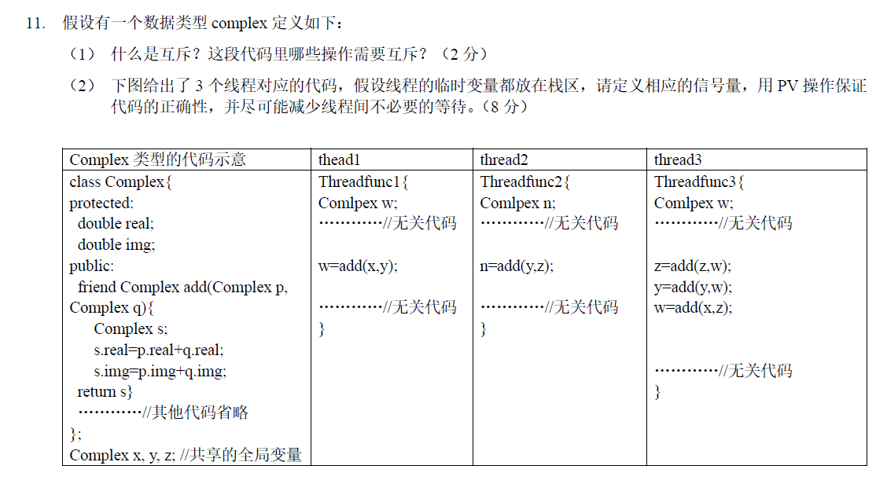
再一个例题

Slide 33
多核SMP结构下指令可以乱序执行引发的新问题
考虑如下代码：
CPU0 CPU1
a = 1; while (true) {
b = 2; if (flag)
c = 3; do_something(a, b, c);
flag = true; }
CPU0 CPU1
a = 1; while (true) {
b = 2; if (flag)
flag = true; do_something(a, b, c);
c = 3; }
乱序执行
如果CPU0顺序执行，a、b、c初始化完毕后CPU1 再do something，符合预期。
当CPU0乱序执行，c还未初始化CPU1就do something，出错。
Peterson算法和Deckers算法能够在理论上完成单核正确性的证明，但是在多核运行时，由于指令执行顺序交换而导致原来的依赖性问题无法保障，因此需要内存屏障指令才能保证其正确性

Slide 34
系统调用和保护机制
如何实现内存的保护？设置不同的权限
系统调用：切换系统的权限状态
系统调用的本质是一个函数，一个由OS提供的函数
提升权限的过程是一个中断，一个用户程序可以主动发起的中断
系统调用的意义是什么？
系统调用的代价是什么？
系统调用（权限转换）有没有高性能的实现方式？（另一个有趣的科研话题，比如Intel的Sysenter & sysexit）
OS
Hardware

Slide 35
哪一个指令提升了权限 ？int
为什么提升了权限不会破坏安全性？因为权限提升之后只会执行固定的代码，而这段代码一定会回收权限
怎么知道要干什么？编号和参数是用户和OS的约定
为什么syscall的代价大？因为要有复杂的参数检查、安全性检查，导致运行了一些无用的代码，以及硬件上的清理工作
// System call numbers
#define SYS_fork 1
#define SYS_exit 2
#define SYS_wait 3
#define SYS_pipe 4
#define SYS_write 5
#define SYS_read 6
#define SYS_close 7
#define SYS_kill 8
#define SYS_exec 9
#define SYS_open 10
#define SYS_mknod 11
#define SYS_unlink 12
#define SYS_fstat 13
#define SYS_link 14
#define SYS_mkdir 15
#define SYS_chdir 16
#define SYS_dup 17
#define SYS_getpid 18
#define SYS_sbrk 19
#define SYS_sleep 20
#define SYS_procmem 21
系统调用库接口示例
sfs_filetest1.c: ret=read(fd,data,len);
……
8029a1: 8b 45 10 mov 0x10(%ebp),%eax
8029a4: 89 44 24 08 mov %eax,0x8(%esp)
8029a8: 8b 45 0c mov 0xc(%ebp),%eax
8029ab: 89 44 24 04 mov %eax,0x4(%esp)
8029af: 8b 45 08 mov 0x8(%ebp),%eax
8029b2: 89 04 24 mov %eax,(%esp) ; 以上代码在填充栈
8029b5: e8 33 d8 ff ff call 8001ed <read> ；这里的read是宏==6
syscall(int num, ...) {
...
asm volatile (
“int %1;“//这一句会个产生一个中断
: "=a" (ret)
: “i” (T_SYSCALL), //这句指定中断号
“a” (num), //这一句的作用是把6放进了eax
"d" (a[0]),
"c" (a[1]),
"b" (a[2]),
"D" (a[3]),
"S" (a[4])
: "cc", "memory");
return ret;

Slide 36
系统调用read(fd, buffer, length)的实现
1. kern/trap/trapentry.S: alltraps()
2. kern/trap/trap.c: trap()
tf->trapno == T_SYSCALL
3. kern/syscall/syscall.c: syscall()
tf->tf_regs.reg_eax ==SYS_read
4. kern/syscall/syscall.c: sys_read()
从 tf->sp 获取 fd, buf, length
5. kern/fs/sysfile.c: sysfile_read()
读取文件
6. kern/trap/trapentry.S: trapret()

Slide 37
内存管理
几个地址之间的关系
逻辑地址、虚拟地址、线性地址、物理地址
它们之间的转换是如何实现的
连续内存管理
覆盖技术，紧缩技术
内存空洞管理方法
页式内存管理
页、页框、页表、地址转换、TLB
页面置换算法
虚拟地址管理
段式内存管理

Slide 38
Model of Memory Management
Multiprogramming
Paging and segmentations
Multiprogramming
Dynatic partitions
Multiprogramming
Fixed partitions
monoprogramming
Notes:
大家可以看到，这种地址转换的需求，是随着多道程序的出现而来的
在实际的历史发展过程中也是这样，而且是随着我们要求的多样化，内存管理变得越来越复杂越灵活
我们一起来看一下这个发展历程

Slide 39


连续内存分配：动态分区分配
■
动态分区分配
MAX
进程P6
当程序被加载执行时，分配一个进程指定大小可变的分区(块、内存块)
进程P5
分区的地址是连续的
进程P4
■
操作系统需要维护的数据结构
所有进程的已分配分区
进程P3
空闲分区(Empty-blocks)
进程P2
进程P1
0

Slide 40

碎片整理：紧凑(compaction)
MAX
进程P4
■ 碎片整理
通过调整进程占用的分区位置来减少或避免分区碎片
■ 碎片紧凑(紧缩）
进程P3
通过移动分配给进程的内存分区，以合并外部碎片
碎片紧凑的条件
· 所有的应用程序可动态重定位
进程P2
需要解决的问题
· 什么时候移动?
进程P1
· 开销
0

Slide 41
虚拟内存方案
覆盖式
分页式
分段式
段页结合式
A
8K
Resident: A
B
B
8K
C
10K
C
Overlays 0
（10K）
E
D
F
Overlays 1
（12K）
D
12K
E
4K
F
10K
Structure of Job X

Slide 42
页表与多级页表
Second level
要有页表的设计能力
Top level
1023
…
1023
…
2
PT1
(10 bit)
PT2
(10 bit)
Offset
(12bit)
…
1
0
…
1023
Page table entry
2
…
…
1
2
1
0
0
Frame
1023
…
…
2
还记得对这个页表的解释吗？
1
0
Notes:
2^Y == pagesize
2^Y/4 == pageentry number
(Y-2)+(Y-2)+Y = 32，所以Y=12，这是一个必然的选择

Slide 43
4K产生了什么深远意义的影响？
页对齐发生在系统的哪些地方？
Elf文件中的数据格式？
缓存向IO更新的数据块大小？
网络数据传输？
…………

Slide 44
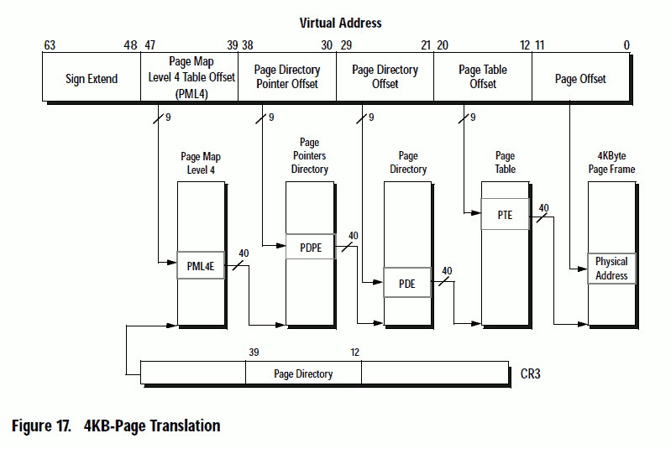
X64的页表是什么样的
如果给你一个机会重新定义IT世界，你打算怎么设计64位的页表？

Slide 45
X64的页表是什么样的
每个页表里面有512项
4k/8字节(64bit) = 512
因此用于页表项的寻址部分仅有9位
类似的，页目录项也只有512项
页目录项也只有9位
页表扩展为4级，每级都是9位地址
寻址空间最大为256T
最高的16位目前没有使用

Slide 46
Mechanism of TLB
Register
Register
Logical address
PT Address
PT Length
Page Num Offset
+
check
Page Table
P>=1
TLB
p’
Overflow
p
p’
.
.
过程分析，原理分析
P’
d
Physical Address

Slide 47
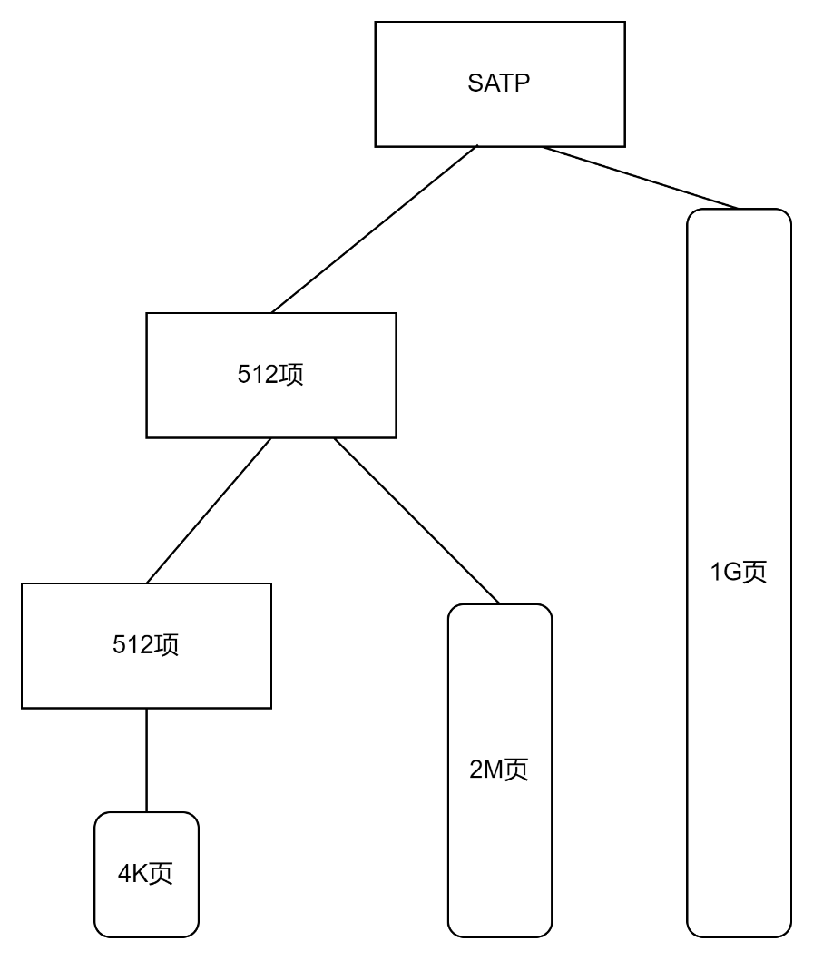
4K的页真的是不可动摇的吗：回忆ucore
4K的页
2M的页
1G的页
大页有什么优缺点？
省页表的查找时间
省TLB项
浪费内存（是吗？）
破坏兼容性

Slide 48
fork调用后,exec调用后
_{就绪队列}
head
tail
寄存器组
寄存器组
内核
空间
…
…
进程A用户空间
进程B用户空间
内核
空间
进程B的页表
进程A的页表
进程B的页表
进程B的页表
进程A的页表
进程A的页表
进程A的页表

Slide 49
虚拟地址空间真正的布局
这样有什么风险？
进程A用户空间
内核
空间
进程B用户空间
进程C用户空间
至此，我们才回答了为什么切换页表之后程序没有受到影响

Slide 50
分页并没有创造更多的内存，分页使得内存可以被延迟加载/按需加载
章节4：内存管理
缺页异常（缺页中断）的处理流程
1. CPU发出访存指令到MMU，MMU根据地址高位部分得到页号，以页号查页表；
6
更新maps
3
通过maps查找该页数据在外存中的位置
2.查表发现该页表项未填入有效值，因此产生缺页异常
3.缺页异常由OS响应，OS需要分配对应的页帧，并找到该页的内容在磁盘中的位置；
操作系统
6
4
地址M对应的页表项
2
p
异常
4.OS发现没有可用的空间页帧，于是启动页面换出过程，选出准备换出的页面；
p
0
更新页表项
选中换出页面K
1
1
load M
无效
0
p
i
1
7
5.找到待换出页面对应的页帧，将其数据写回到磁盘上以避免丢失；
9
重新执行导致异常的指令
页表
页面
换入
空闲页帧
6. 将换出页的页表项失效，并修改maps记录该页内存的存储位置，同时将页帧标记为空闲 ；
K的页帧
m的页帧
8
p
5
页表项修改
页面换出
7.找到系统中的空闲页帧，从磁盘中读取相应的数据填入页帧中；
物理内存
8.将页帧号填入页表中，并修改页表的有效位；
9.异常返回，重新执行产生缺页的指令

Slide 51
Summary: Page replacement algorithm
理解算法的原理
推演算法的过程
 | Principle | Performance
最优算法 | 按照轨迹置换最远的未来使用的页面 | 性能最好，但是需要预知未来
NRU | “RM” classification | Not bad, time-consuming
FIFO | Time sorting | Not reasonable
LRU & NFU | Locally optimal | Approach “perfect”
工作集 | 找到最适合工作集的内存域 | Stable and efficiency
缺页率算法 | 根据缺页发生的 | Stable， efficiency and practical

Slide 52
示例：工作集置换算法过程推演
τ = 4
时间
0
1
2
3
4
5
6
7
8
9
10
访问页面
c
c
d
b
c
e
c
e
a
d
逻辑面页状态
页面a
页面b
t=0
页面c
页面d
页面e
t=-1
t=-2
缺页状态

Slide 53
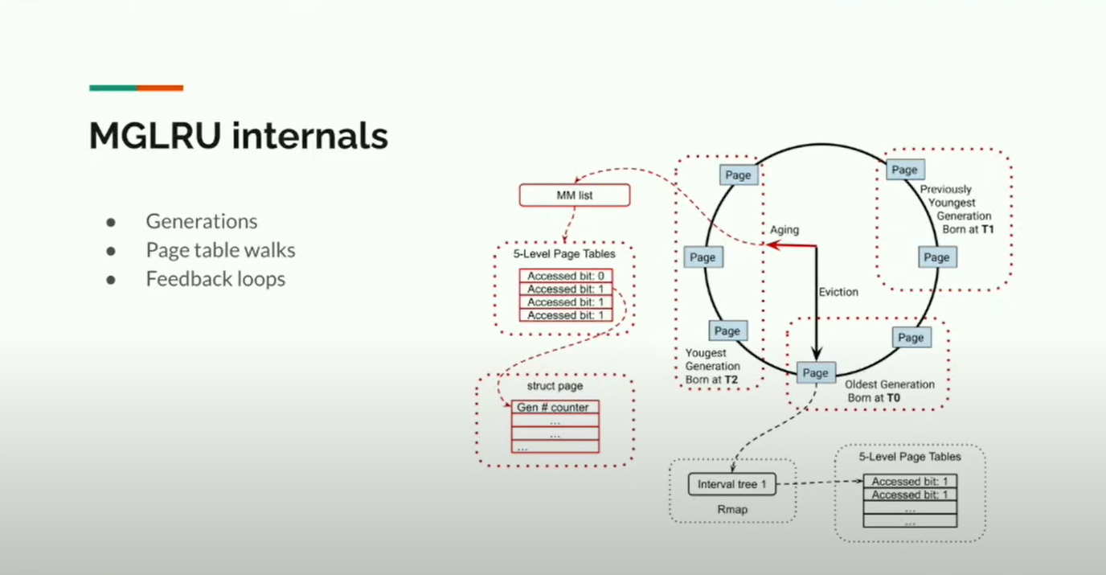
章节4：内存管理
MGLRU（Linux内核中决策换出哪一页的新机制）
图片来源：https://www.youtube.com/watch?v=9HvJfN21H9Y
Notes:
基于时钟算法做硬件层面的信息采集
红色的页表上进行时钟扫描，也就是虚拟地址空间扫描，用来找到哪些页被访问了
%黑色的在page-list上传，找哪些页可以被踢出了。需要有一个Rmap，记录page-list中的单元在page table中的位置，这样才能找到access bit
逆时针转动，刚刚划过T2，所以T2 最年轻，T1次之，现在T0是最老的，但是马上要被访问了
Aging负责扫描在过去的时间里面有没有访问发生，如果有，就提升到最年轻的，如果没有，就把年龄加1
Eviction负责扫描并整理这些链表，把年龄相同的汇在一起，然后把最冷的那一波页面写回到磁盘里
这里的贡献体现在两个方面，一个是增加了更多的代系，把页面做了不同的分类，另一个是解耦合，让写回和老化分处不同的线程中

Slide 54
CPU利用率与并发进程数的关系
CPU利用率
抖动
并发进程数
■
CPU利用率与并发进程数存在相互促进和制约的关系
进程数少时，提高并发进程数，可提高CPU利用率
并发进程导致内存访问增加
并发进程的内存访问会降低了访存的局部性特征
局部性特征的下降会导致缺页率上升和CPU利用率下降

Slide 55
页面置换算法的问题
Belady现象是什么？增加页面不能降低缺页。它的本质是什么？
是什么导致了增加物理页不能降低缺页
违背了局部性原理是不是就是违背程序员世界的真理？
LRU看起来很不错，为什么不在现在的OS中使用？
如何探测工作集，仍然是一个开放问题
借助硬件、编译器或者程序员的帮助，会更加有效的找到工作集
LRU剩下的东西，是不是工作集？
抖动问题的根本原因是什么？有没有“两全齐美”的解决方案？

Slide 56
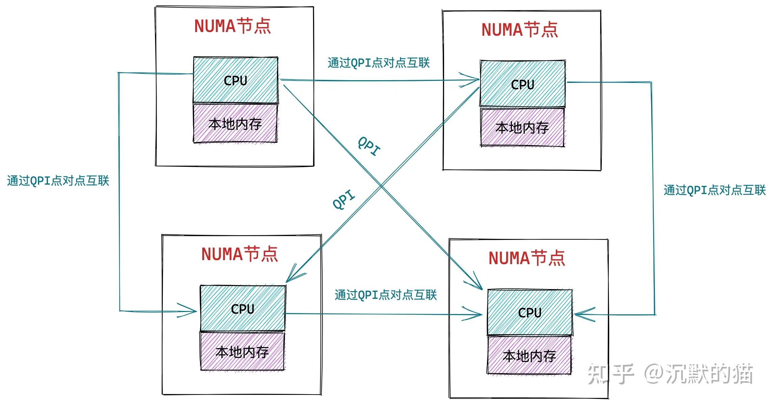
章节4：内存管理
MGLRU（Linux内核中决策换出哪一页的新机制）
图片来源：https://www.youtube.com/watch?v=9HvJfN21H9Y
Notes:
基于时钟算法做硬件层面的信息采集
红色的页表上进行时钟扫描，也就是虚拟地址空间扫描，用来找到哪些页被访问了
%黑色的在page-list上传，找哪些页可以被踢出了。需要有一个Rmap，记录page-list中的单元在page table中的位置，这样才能找到access bit
逆时针转动，刚刚划过T2，所以T2 最年轻，T1次之，现在T0是最老的，但是马上要被访问了
Aging负责扫描在过去的时间里面有没有访问发生，如果有，就提升到最年轻的，如果没有，就把年龄加1
Eviction负责扫描并整理这些链表，把年龄相同的汇在一起，然后把最冷的那一波页面写回到磁盘里
这里的贡献体现在两个方面，一个是增加了更多的代系，把页面做了不同的分类，另一个是解耦合，让写回和老化分处不同的线程中

Slide 57
页面置换算法在NUMA问题的应用
为什么LRU、LFU看起来很好，不在NUMA里面使用？
难以有效的追踪每一句的访存
难以高效存储整个访存记录
即使有了这些记录，利用过去预测未来仍然充满挑战
LRU剩下的东西，是不是工作集？

Slide 58
页面置换算法的问题
我们为了缓解内存不足都做了什么？
一个进程不常用的页面，可以提前换出去
什么状态的进程？
一个不怎么运行的进程，可以整体换出去
什么状态的进程？

Slide 59
挂起进程模型
新建
Admit
允许进入
挂起
就绪
激活
分派
挂起
就绪
运行
释放
退出
挂起
超时
事件
发生
事件
发生
事件
等待
为什么挂起了进程？
挂进的进程，数据去了哪里？
阻塞的进程，是不是所有的数据都在内存中？
阻塞
激活
挂起
阻塞
挂起

Slide 60
文件系统
文件的管理
链表型、树型
文件夹的管理
文件数据一致性
VFS
用户权限

Slide 61
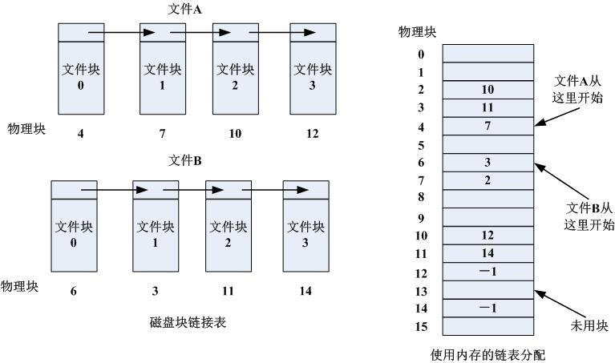
Physical structure of file: link table
Notes:
FAT文件系统

Slide 62
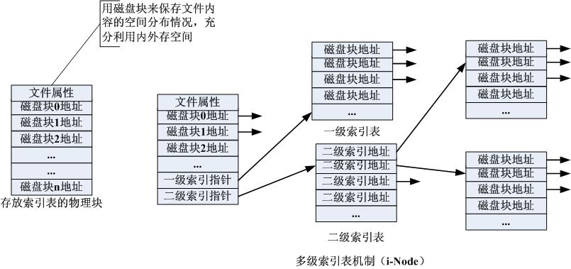
Physical structure of file: index table
Notes:
UNIX系

Slide 63
Summary of file physical structure
理解相应数据结构的原理
推演文件系统访问磁盘的过程
 |  | Continuous | Link table | Index table
media | tape | Supported | Unsupported | unsupported
 | disk | Supported | supported | supported
Access mode |  | Sequential & random | sequential | Sequential & random
Efficiency |  | Low | Middle | High
Application |  | To simple to be used | Not popular | Widely used

Slide 64
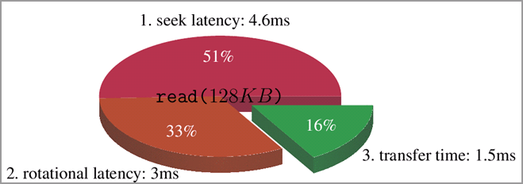
文件系统与硬盘管理的结合
文件在逻辑上是树形的
文件在物理上是线性的
文件系统解决的是数据块在扇区和磁道上的分布
硬盘的调度算法是控制磁臂移动的
优化的目标：
减少磁盘读写次数
减少磁臂的移动

Slide 65
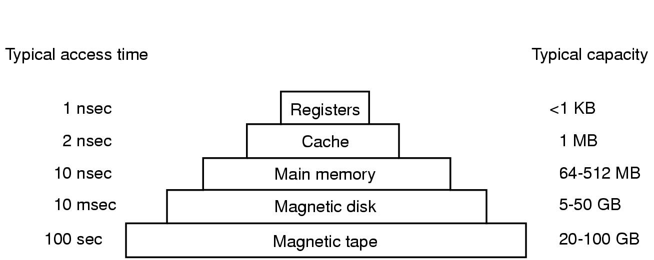
存储体系结构的使用

Slide 66
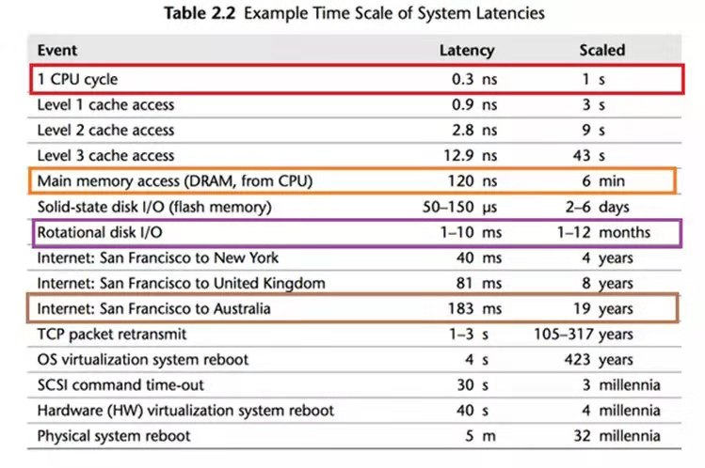
计算机世界的时间

Slide 67
7. 磁盘访问调度策略
来自不同进程的磁盘I/O请求会构成一个随机分布的请求队列。对磁盘访问包含了三个因素：
１）磁头臂移到柱面的时间（寻道）
２）等待扇区到位时间（旋转延时）
３）数据传输时间
磁盘调度的主要目标就是减少请求队列对应的平均柱面定位时间。

Slide 68
算法描述：
先进先出算法（FIFO）：按进入队列的先后分配磁盘。体现公平。
优先级算法（PRI）：按请求进程的优先级分配磁盘。满足进程性能需要。
后进先出算法（LIFO）：后进入请求队列的进程先分配。符合局部性原理，可使资源利用率较高。

Slide 69
SSTF算法示例
磁盘访问序列 = 98,183,37,122,14,124,65,67
初始磁头位置：53
0
14
37
53
65
67
98
122
124
183
199
合计磁头移动距离=
12
+2
+30
+23
+84
+24
+2
+59
=236
http://cs.uttyler.edu/Faculty/Rainwater/COSC3355/Animations/diskschedulingfcfs.htm

Slide 70
多种磁盘缓存位置
扇区
缓存
页面缓存
内存
磁盘控制器
CPU
磁盘
文件系统
数据块缓存
Notes:
磁盘太慢，所以设置了不同层次的缓存

Slide 71
设备管理
IO资源的管理
独立编址、共享编址、混合式
三种设备的通信模式
忙等待、中断、DMA
驱动程序设计中的典型问题
异步、缓冲、spooling
硬盘管理中的若干问题
RAID
磁臂管理

Slide 72
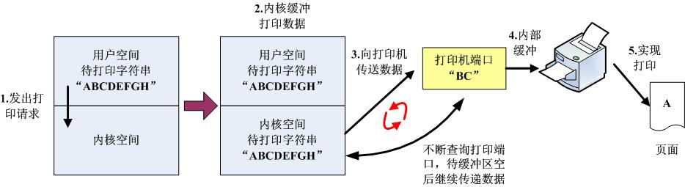
Working mode of devices: busy waiting
Special kernel process sends the data to device port;
The process checks the port repeatedly until the port is available and sends rest data;
The user process continues run after the kernel process is finished;
Disadvantage: CPU is wasted too much
Notes:
忙等待，守候着直到IO任务完成
最安全，但是效率很低

Slide 73
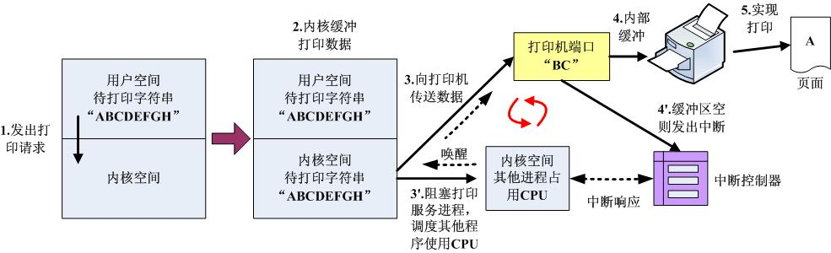
Working mode of devices: interrupt
Special kernel process sends the data to device port;
The process goes to sleep and CPU will run other processes;
The device send interrupt to CPU after the data buffer is empty;
The kernel process is waked up and send the rest data
Disadvantage: frequent interrupts are time-consuming
Notes:
每次完成一个任务就中断一次
但是中断太过频繁，总是打断程序的执行，流水线

Slide 74
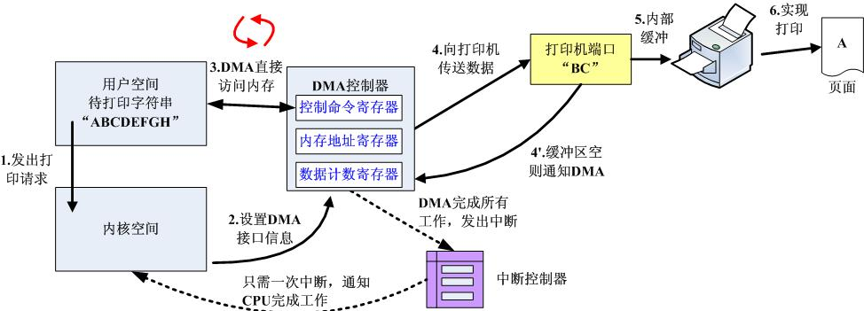
Working mode of devices: DMA
User process causes a CPU trap, the special kernel process sets the registers in device and exits;
Device read data from memory directly;
The device send interrupt to CPU after the job is done;
The user process is waked up and continues run
Notes:
批量的安排任务，一次听报告
及时汇报错误
目前来说最合理的批量数据处理方法
优点：数据量大，可以换出

Slide 75
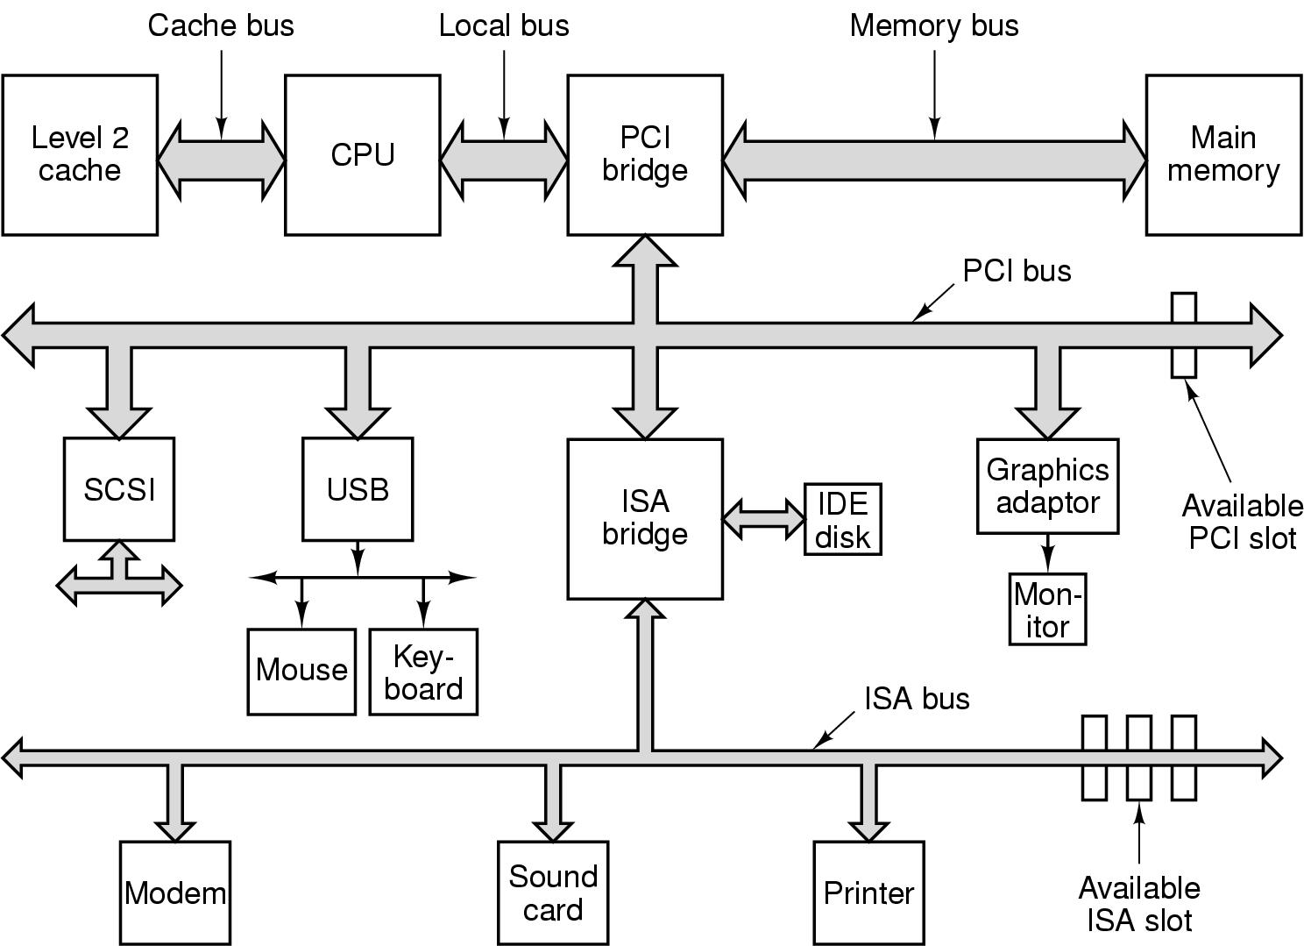

Slide 76
死锁
四种方案
银行家算法

Slide 77
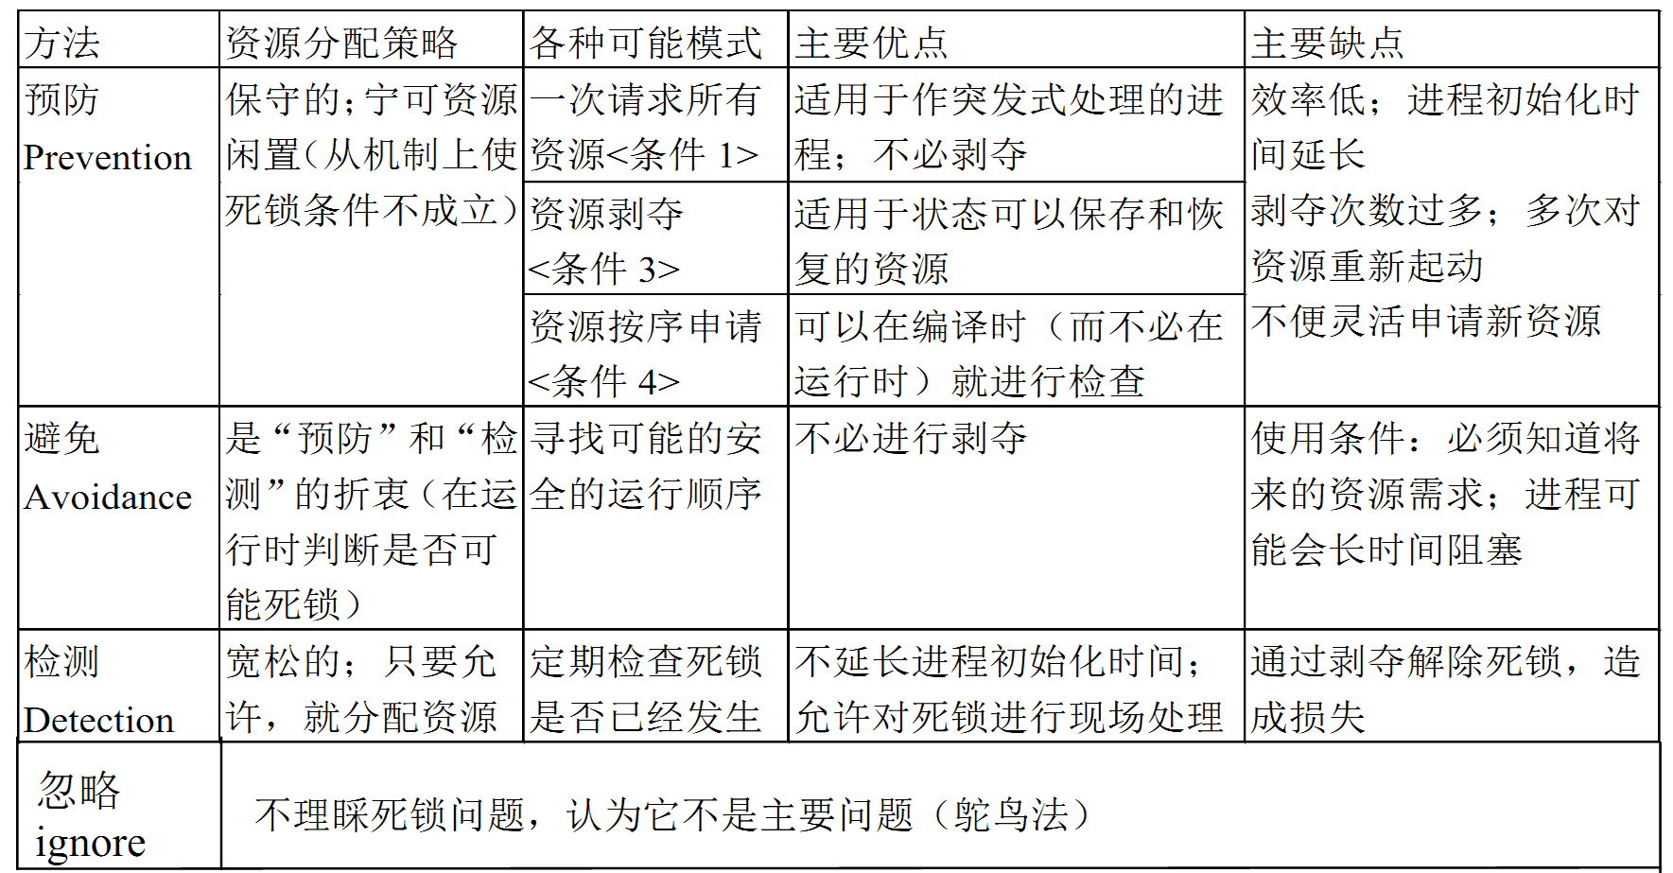

Slide 78
练习
1. 处理外部中断时，应该由操作系统保存的是( AB )。
A. 程序计数器(PC)的内容 B.通用寄存器的内容
C. 块表(TLB)中的内容 D.Cache 中的内容
2. 执行系统调用的过程包括如下主要操作: ① 返回用户态；② 执行陷入(trap)指令；③ 传递系统调用参数；④ 执行相应的服务程序。正确的执行顺序是( C)。
A.②→③→①→④ B.②→④→③→①
C.③→②→④→① D.③→④→②→①

Slide 79
3. 在进程转换时，下列( D )转换是不可能发生的。
A.就绪态→运行态 B.运行态→就绪态
C.运行态→阻塞态 D.阻塞态→运行态
4. 下列关于管道(Pipe)通信的叙述中，正确的是( C？ )。
A.一个管道可实现双向数据传输
B.管道的容量仅受磁盘容量大小限制(内核和用户空间去限制)
C.进程对管道进行读操作和写操作都可能被阻塞
D.一个管道只能有一个读进程或一个写进程对其操作

Slide 80
5. ( B )有利于CPU繁忙型的作业，而不利于I/O繁忙型的作业。
A.时间片轮转调度算法 B.先来先服务调度算法
C.短作业(进程)优先算法 D.优先权调度算法
6. 下列进程调度算法中，综合考虑进程等待时间和执行时间的是( A )。
A.时间片轮转调度算法 B.短进程优先调度算法
C.先来先服务调度算法 D.高响应比优先调度算法
7. 以下不是同步机制应遵循的准则的是( D )。
A.让权等待 B.空闲让进
C.忙则等待 D.无限等待(有限等待)

Slide 81
8. 下列有关基于时间片的进程调度的叙述中，错误的是( B )
A.时间片越短，进程切换的次数越多，系统开销越大
B.当前进程的时间片用完后，该进程状态由执行态变为阻塞态（就绪）
C.时钟中断发生后，系统会修改当前进程在时间片内的剩余时间
D.影响时间片大小的主要因素包括响应时间、系统开销和进程数量等
9. 用P、V操作实现进程同步，信号量的初值为( C )。
A.-1 B. 0
C.1 D.由用户确定

Slide 82
10. 下列关于管程的叙述中，错误的是( )。
A.管程只能用于实现进程的互斥
B.管程是由编程语言支持的进程同步机制
C.任何时候只能有一个进程在管程中执行
D.管程中定义的变量只能被管程内的过程访问
11. 在9个生产者、6个消费者共享容量为8的缓冲器的生产者-消费者问题中，互斥使用缓冲器的信号量初始值为( )。
A.1 B.6
C.8 D.9

Slide 83
12. 在操作系统中，死锁出现是指( )。
A.计算机系统发生重大故障 B.资源个数远远小于进程数
C.若干进程因竞争资源而无限等待其他进程释放已占有的资源
D.进程同时申请的资源数超过资源总数
13. 死锁的四个必要条件中，无法破坏的是( )。
A.环路等待资源 B.互斥使用资源
C.占有且等待资源 D.非抢夺式分配
14. 采用段式存储管理时，一个程序如何分段是在( )时决定的。
A.分配主存 B. 用户编程
C.装作业 D.程序执行

Slide 84
15. 操作系统实现( )存储管理的代价最小。
A.分区 B.分页
C.分段 D.段页式
16. 当系统发生抖动时，可以采取的有效措施是( )。
I. 撤销部分进程 II.增加磁盘交换区的容量 III.提高用户进程的优先级
A.仅I B.仅II
C.仅III D.仅I、II
17. 在磁盘中读取数据的下列时间中，影响最大的是( )
A.处理时间 B.延迟时间
C.传送时间 D.寻找时间

Slide 85
18. 在页式虚拟存储管理系统中，采用某些页面置换算法会出现Belady 异常现象，即进程的缺页次数会随着分配给该进程的页框个数的增加而增加。下列算法中，可能出现Belady异常现象的是( )。
I. LRU 算法 II.FIFO 算法 III. OPT 算法
A.仅II B.仅I、II
C.仅I、III D.仅II、III
19. 下列优化方法中，可以提高文件访问速度的是( )。
I 提前读 II.为文件分配连续的簇 III.延迟写 IV.采用磁盘高速缓存
A.仅I、II B.仅II、III
C.仅I、III、IV D.I、II、III、IV

Slide 86
20. 若文件f1的硬链接为f2，两个进程分别打开f1和f2，获得对应的文件描述符为fd1和fd2，则下列叙述中，正确的是( )。
I.f1和f2的读写指针位置保持相同 II.f1和f2共享同一个内存索引结点
III.fd1和fd2分别指向各自的用户打开文件表中的一项
A.仅III B.仅II、III
C.仅I、II D.I、II和III
21. 位示图可用于( )。
A.文件目录的查找 B.磁盘空间的管理
C.主存空间的管理 D文件的保密

Slide 87
22. 若某文件系统索引结点(imode)中有直接地址项和间接地址项，则下列选项中，与单个文件长度无关的因素是( )
A.索引结点的总数 B.间接地址索引的级数
C.地址项的个数 D.文件块大小
23. 在操作系统中，( )指的是一种硬件机制。
A.通道技术 B.缓冲池
C.SPOOLing技术 D.内存覆盖技术

Slide 88
24. 用户程序发出磁盘I/O请求后,系统的正确处理流程是( )。
A.用户程序→系统调用处理程序→中断处理程序-设备驱动程序
B.用户程序→系统调用处理程序→设备驱动程序→中断处理程序
C.用户程序一设备驱动程序→系统调用处理程序一中断处理程序
D.用户程序→设备驱动程序→中断处理程序→系统调用处理程序
25. 在系统内存中设置磁盘缓冲区的主要目的是( )。
A.减少磁盘 I/O 次数 B.减少平均寻道时间
C.提高磁盘数据可靠性 D.实现设备无关性

Slide 89
在一个磁盘上，有 1000个柱面，编号为0~999,用下面的算法计算为满足磁盘队列中的所有请求，磁盘臂必须移过的磁道的数目。假设最后服务的请求是在磁道 345 上，并且读写头正在朝磁道0移动。在按 FIFO 顺序排列的队列中包含了如下磁道上的请求:123,874,692,475,105,376。
1)FIFO; 2)SSTF;3)SCAN;4)LOOK;5)C-SCAN;6)C-LOOK.

Slide 90
某个文件系统中，外存为硬盘。物理块大小为512B，有文件A包含598条记录，每条记录占255B，每个物理块放2条记录。文件A所在的目录如下图所示。文件目录采用多级树形目录结构，由根目录结点、作为目录文件的中间结点和作为信息文件的树叶组成，每个目录项占127B，每个物理块放4个目录项，根目录的第一块常驻内存。试问:
1)若文件的物理结构采用链式存储方式，链指针地址占 2B，则要将文件 A 读入内存，至少需要存取几次硬盘?
2)若文件为连续文件，则要读文件A的第487条记录至少要存取几次硬盘?
3)一般为减少读盘次数，可采取什么措施，此时可减少几次存取操作?

Slide 91
某文件系统采用索引结点存放文件的属性和地址信息簇大小为 4KB。每个文件索引结点占64B，有11个地址项，其中直接地址项8个，一级、二级和三级间接地址项各1个，每个地址项长度为4B请回答下列问题:
1)该文件系统能支持的最大文件长度是多少?(给出计算表达式即可2)文件系统用1M(1M=220)个簇存放文件索引结点，用512M个簇存放文件数据若一个图像文件的大小为 5600B,则该文件系统最多能存放多少个这样的图像文件?
3)若文件 F1 的大小为 6KB，文件 F2的大小为 40KB，则该文系统获取 F1和F2最后一个簇的簇号需要的时间是否相同?为什么?

